Slide 1




Simulare l’affollamento per prevenirlo
Riccardo Boverio
Medicina d’Emergenza-Urgenza AOU SS. Antonio e Biagio e C. Arrigo - Alessandria
7 novembre2025

Slide 2

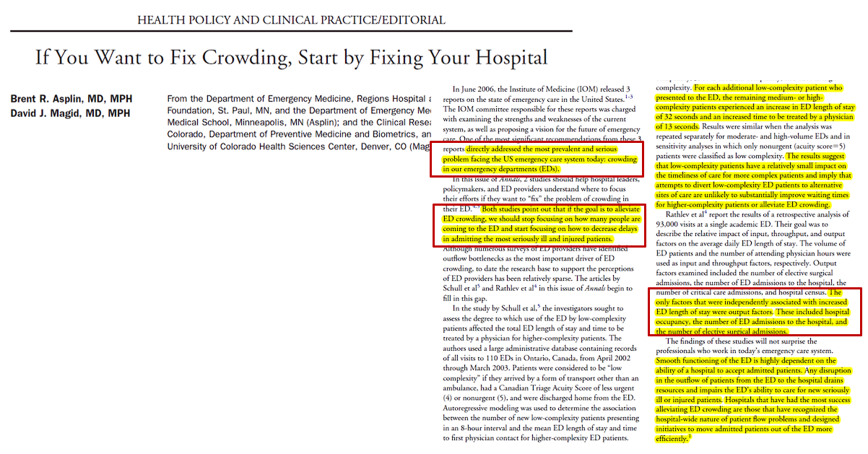
Il problema visto a valle (2007!) Ann. Emerg. Med.

Slide 3
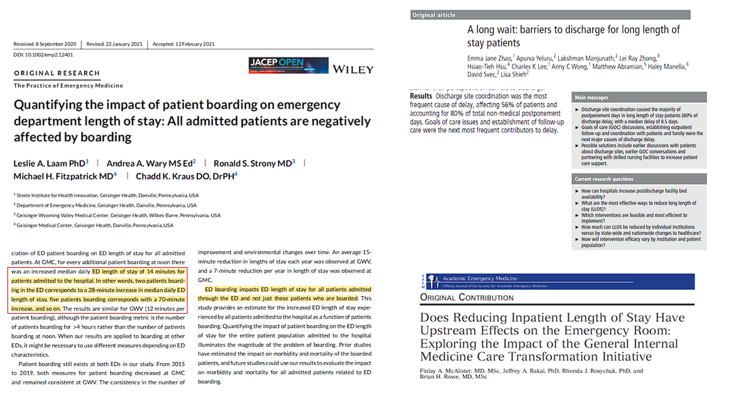
Il boarding……

Slide 4
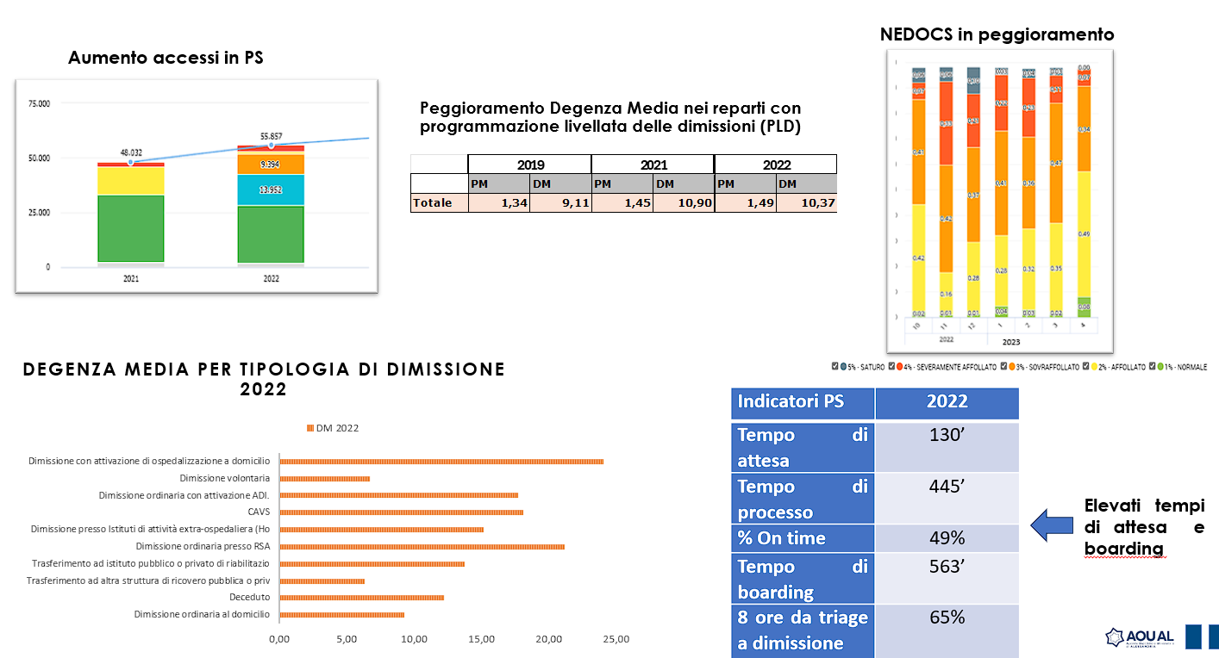
Situazione di partenza anno 2022 (dopo la tempesta…)

Slide 5
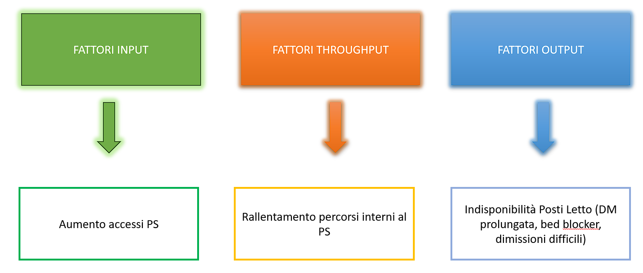
Analisi delle cause

Slide 6
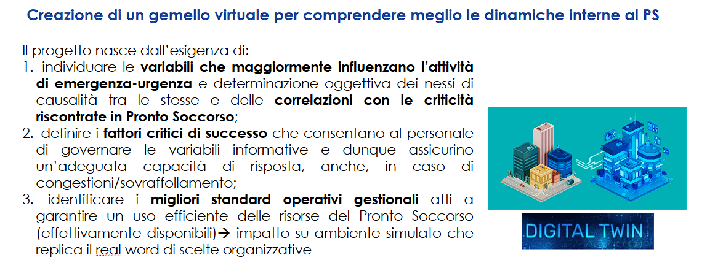
Il «gemello» digitale

Slide 7
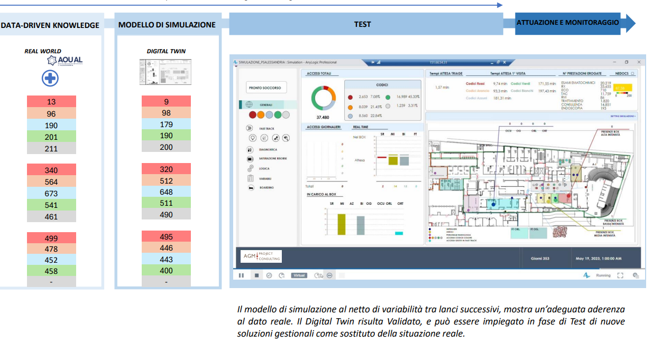
Il «gemello»…

Slide 8
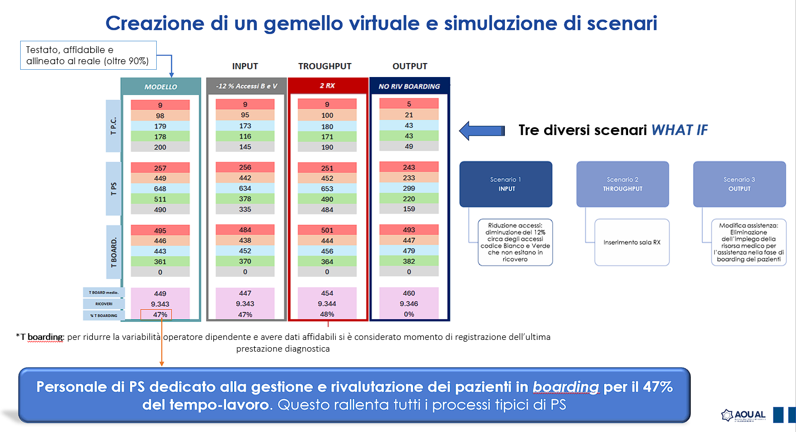
Il «gemello» e simulazione di scenari…

Slide 9
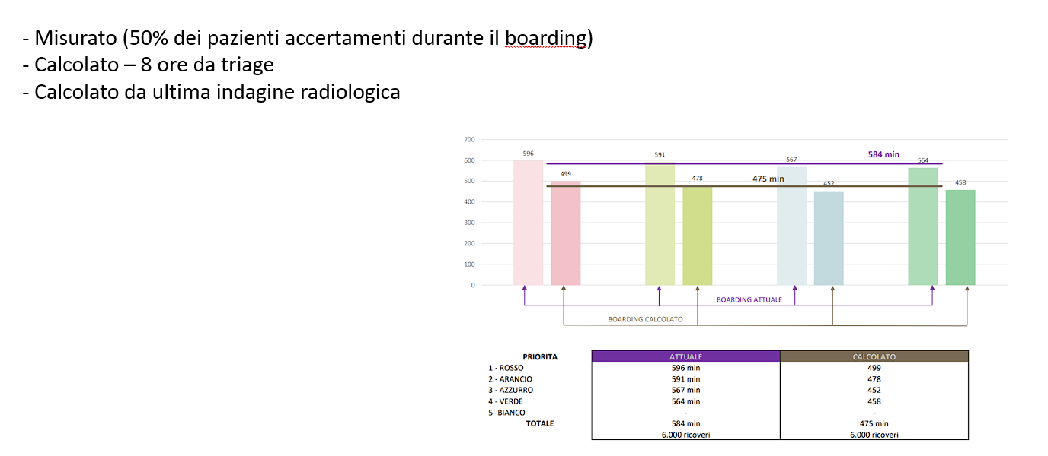
Il tempo di boarding

Slide 10
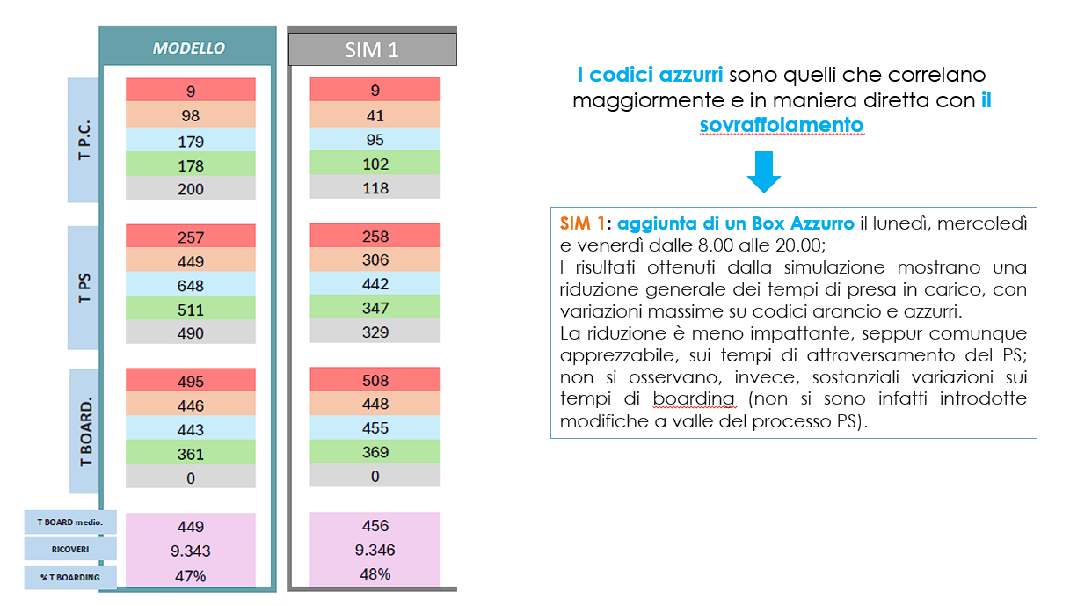
Simulazioni successive

Slide 11
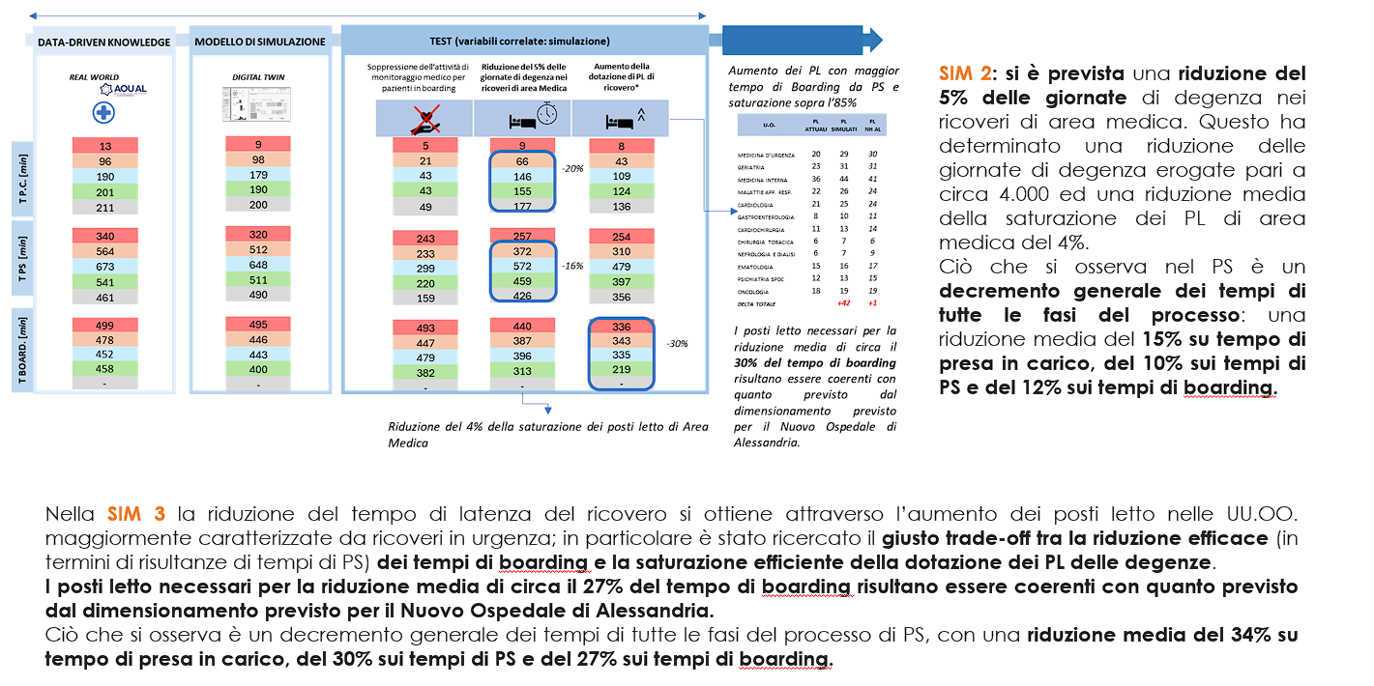
Simulazioni successive

Slide 12
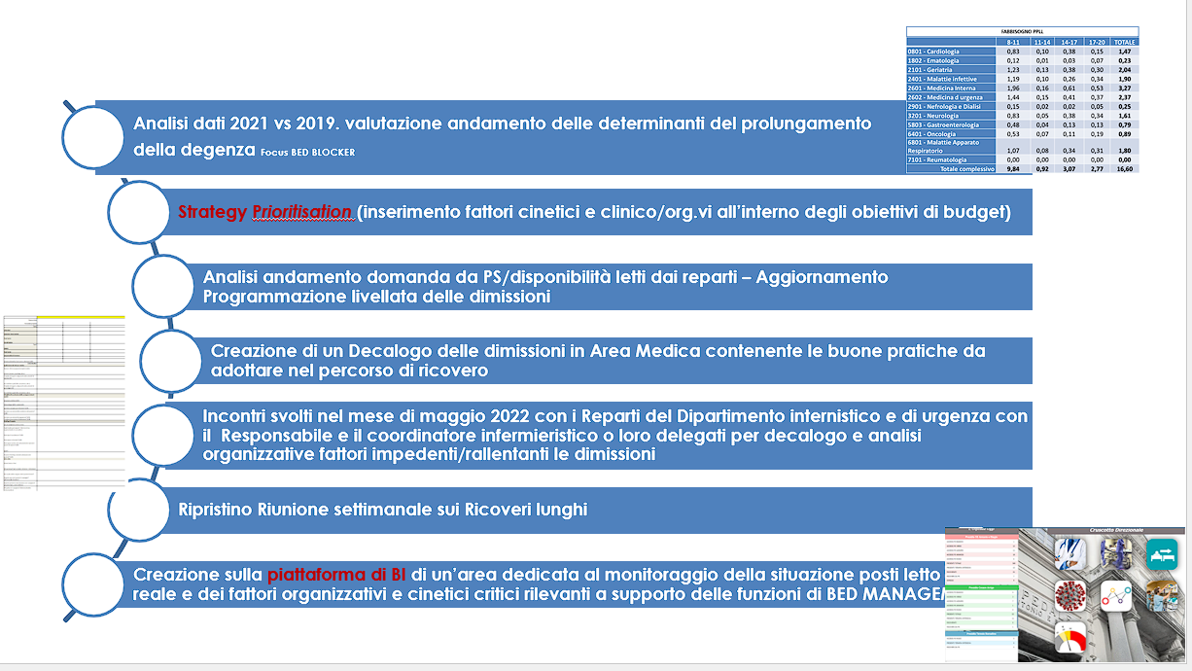
Dopo le analisi…..

Slide 13
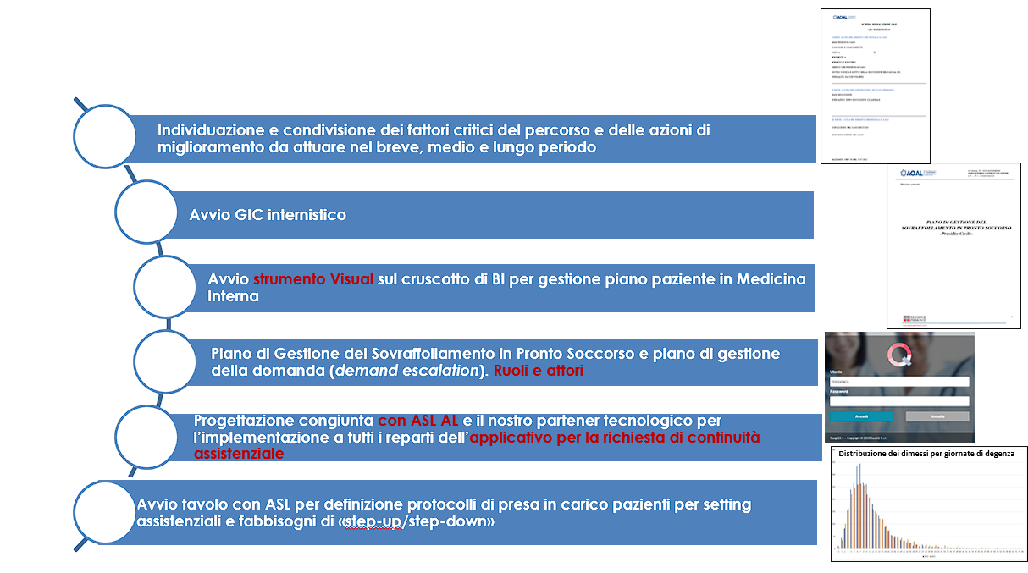
Dopo le analisi…..

Slide 14
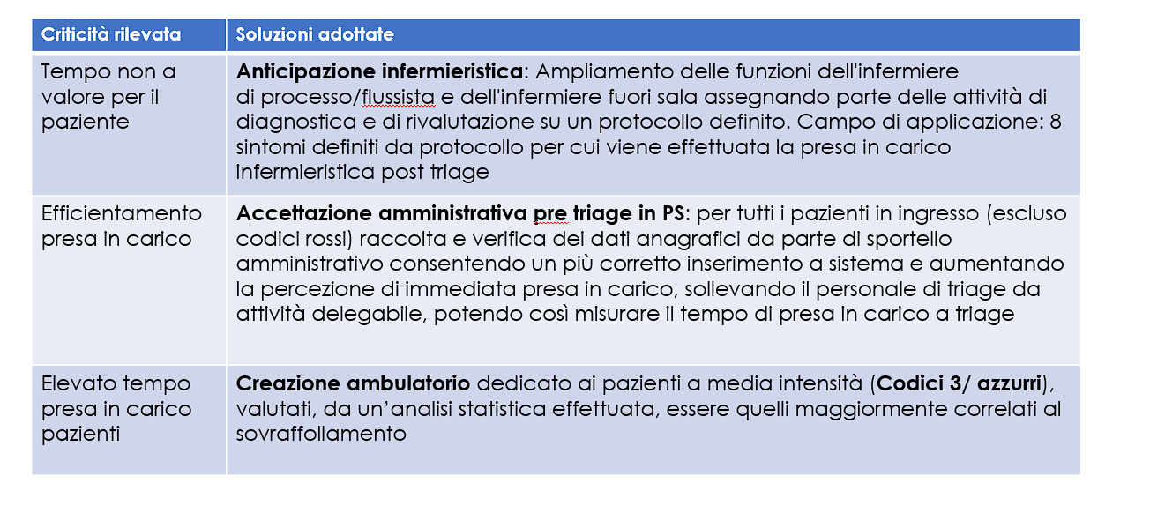
In PS….

Slide 15
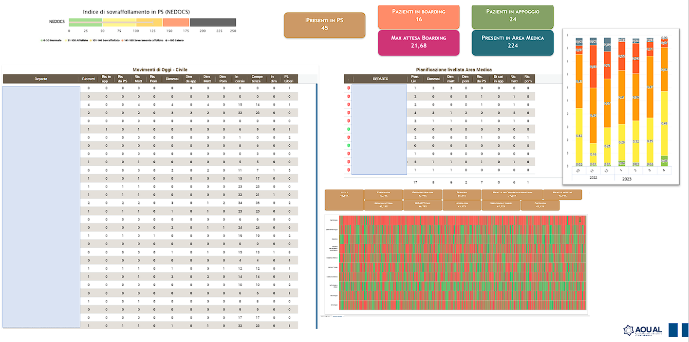
Sistemi di Data-Driven: cruscotto bed-management

Slide 16
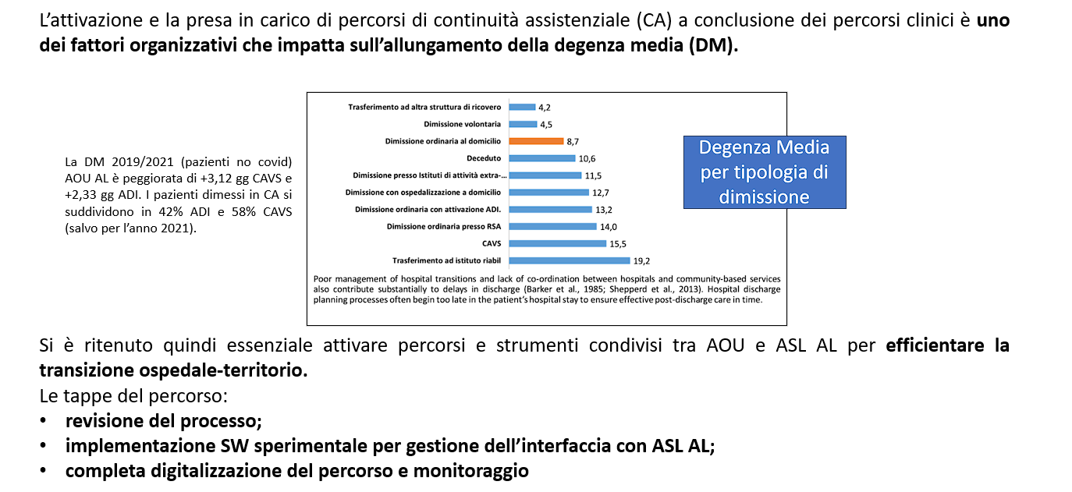
Digitalizzazione del processo di continuità assistenziale

Slide 17
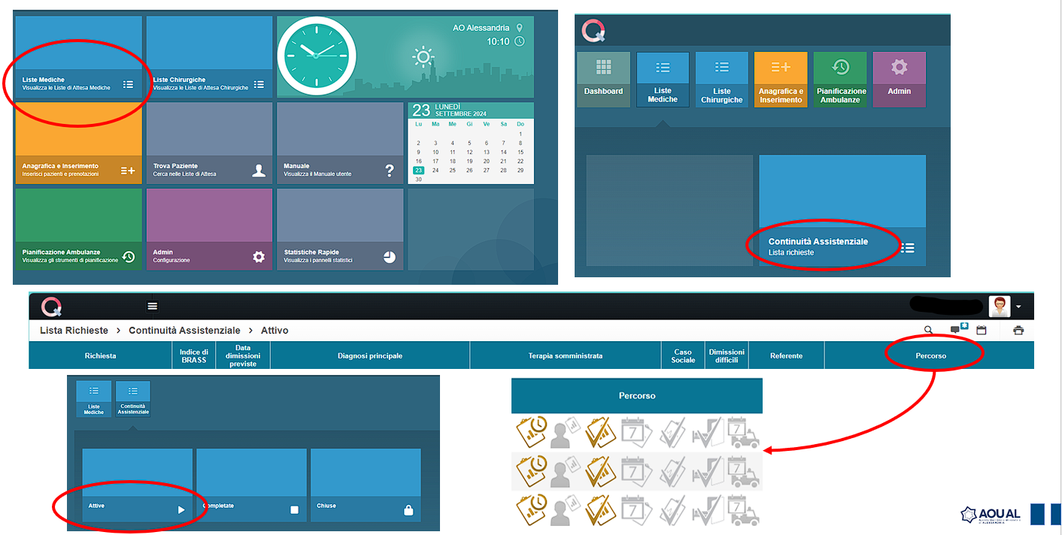
Digitalizzazione del processo di continuità assistenziale

Slide 18
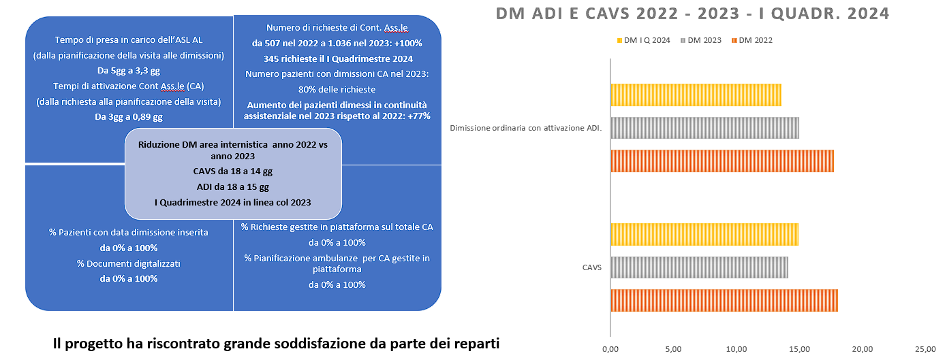
Digitalizzazione del processo di continuità assistenziale

Slide 19
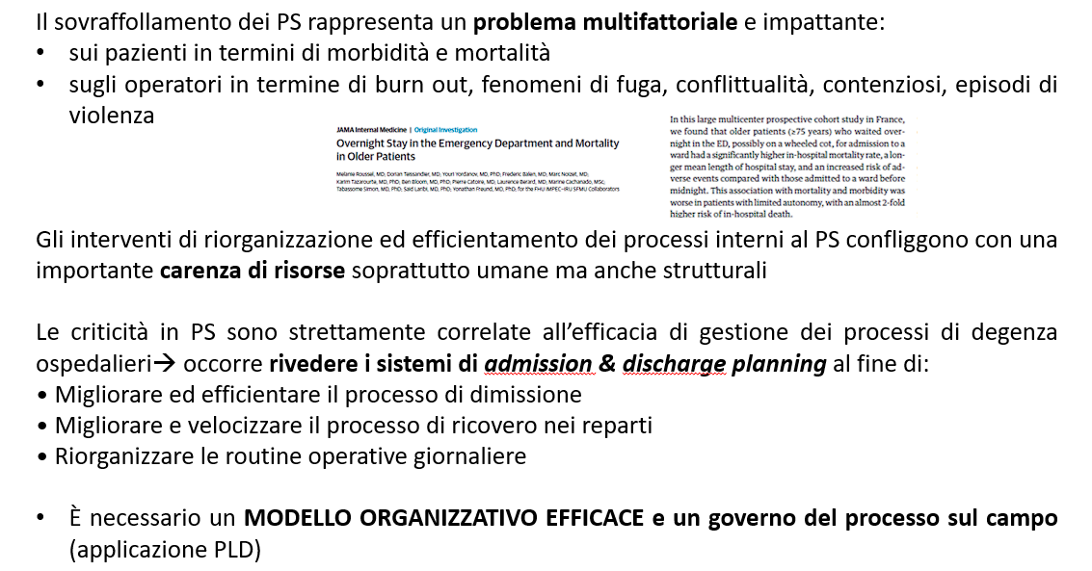
Considerazioni finali

Slide 20
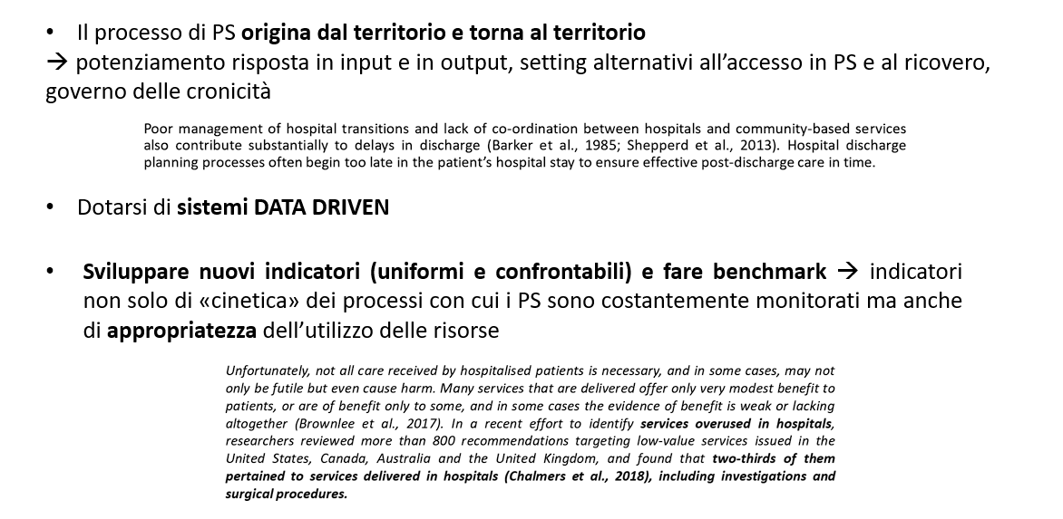
Considerazioni finali

Slide 21

Grazie per l’attenzione!

Slide 22
Alcuni risultati
 | % on time |  |  | t. attesa |  |  | t. attraversamento |  |  | Boarding medio
 | 2022 | 2024 | 2025 | 2022 | 2024 | 2025 | 2022 | 2023 | 2025 | 2022 | 2024 | 2025
2 - Arancio | 26% | 29% | 31% | 101’ | 75’ | 71’ | 690’ | 646’ | 727’
3 - Azzurro | 37% | 42% | 41% | 190’ | 151’ | 140’ | 703’ | 683’ | 662’
4 - Verde | 66% | 66% | 67% | 138’ | 117’ | 112’ | 400’ | 380’ | 338’
Tutti i codici | 49% | 53% | 54% | 129’ | 106’ | 99’ | 551’ | 517’ | 517’ | 563’ | 630’ | 669’

